Slide 1
细微之处的安全知识
安全帽的正确使用
安全帽你真的会用么？
博富特咨询
全面
专业
实用

Slide 2
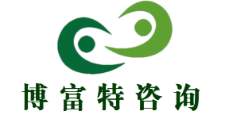
关于博富特
博富特培训已拥有专业且强大的培训师团队-旗下培训师都拥有丰富的国际大公司生产一线及管理岗位工作经验，接受过系统的培训师培训、训练及能力评估，能够开发并讲授从高层管理到基层安全技术、技能培训等一系列课程。
我们致力于为客户提供高品质且实用性强的培训服务，为企业提供有效且针对性强的定制性培训服务，满足不同行业、不同人群的培训需求。
博富特认为：一个好的培训课程起始于一个好的设计,课程设计注重培训目的、培训对象、逻辑关系、各章节具体产出和培训方法应用等关键问题。

Slide 3
目
录
C O N T E N T
A
安全帽的作用
B
安全帽的正确使用
C
安全帽使用注意事项
D
安全帽你会带了么？（效果验证）

Slide 4
A
安全帽的作用
世界上任何东西的发明都有他存在的意义。

Slide 5
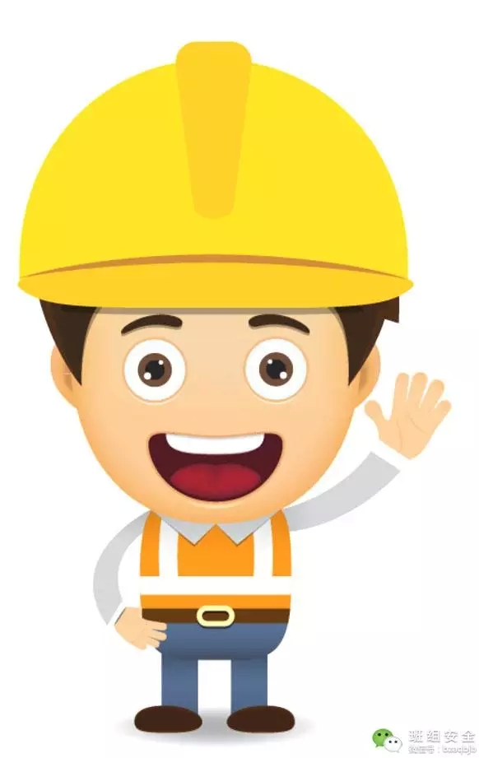
A
安全帽的作用
天气慢慢热了，作业温度升高，职工在工作过程中摘掉安全帽的现象时有发生。殊不知这个动作带来了极大的安全隐患。工人佩戴的安全帽主要是为了保护头部不受到伤害，它可以在以下几种情况下保护人的头部不受伤害或降低头部伤害的程度：
★ 飞来或坠落下来的物体击向头部时。
★ 当作业人员从高处坠落下来时。
★ 当头部有可能触电时。
★ 在低矮的部位行走或作业，头部有可能碰撞到尖锐、坚硬的物体时。

Slide 6
B
安全帽的正确使用
世界上任何东西都有他自己独特的正确的使用方式。

Slide 7
B
安全帽正确使用
戴安全帽前应将帽后调整带按自己头型调整到适合的位置，然后将帽内弹性带系牢。缓冲衬垫的松紧由带子调节，人的头顶和帽体内顶部的空间垂直距离一般在25～50 mm之间，至少不要小于32 mm为好。这样才能保证当遭受到冲击时，帽体有足够的空间可供缓冲，平时也有利于头和帽体间的通风。
01
02
03
%
◆ 不要把安全帽歪戴，也不要把帽沿戴在脑后方。否则，会降低安全帽对于冲击的防护作用。
◆ 安全帽的下颌带必须扣在颌下，并系牢，松紧要适度。这样不至于被大风吹掉，或者是被其他障碍物碰掉，或者由于头的前后摆动，使安全帽脱落。
◆安全帽体顶部除了在帽体内部安装了帽衬外，有的还开了小孔通风。但在使用时不要为了透气而随便再行开孔。因为这样做将会使帽体的强度降低。

Slide 8
C
安全帽使用注意事项
这些注意事项都是细节，注意听哦！

Slide 9
C
安全帽使用注意事项
◆
由于安全帽在使用过程中，会逐渐损坏，所以要定期检查，检查有没有龟裂、下凹、裂痕和磨损等情况，发现异常现象要立即更换，不准再继续使用。任何受过重击、有裂痕的安全帽，不论有无损坏现象，均应报废。
◆
严禁使用只有下颌带与帽壳连接的安全帽，也就是帽内无缓冲层的安全帽。
◆
施工人员在现场作业中，不得将安全帽脱下，搁置一旁，或当坐垫使用。
◆
由于安全帽大部分是使用高密度低压聚乙烯塑料制成，具有硬化和变蜕的性质。所以不易长时间地在阳光下曝晒。
◆
新领的安全帽，首先检查是否有产品合格证，再看是否破损、薄厚不均，缓冲层及调整带和弹性带是否齐全有效。不符合规定要求的立即调换。
◆
在现场室内作业也要戴安全帽，特别是在室内带电作业时，更要认真戴好安全帽，因为安全帽不但可以防碰撞，而且还能起到绝缘作用。
◆
平时使用安全帽时应保持整洁，不能接触火源，不要任意涂刷油漆。无安全帽一律不准进入施工现场。

Slide 10
D
效果验证
你学会了么？

Slide 11
D
效果验证
Question 1
Question
2
Question
3
Question
4
TEXT
安全帽在哪几种情况下可以起到作用？
人的头顶和帽体内顶部的空间垂直距离一般是多少㎜?
为什么安全帽带歪会有危险?
佩戴安全帽的注意事项？
★ 飞来或坠落下来的物体击向头部时。
★ 当作业人员从高处坠落下来时。
★ 当头部有可能触电时。
★ 在低矮的部位行走或作业，头部有可能碰撞到尖锐、坚硬的物体时。
★ 人的头顶和帽体内顶部的空间垂直距离一般在25～50 mm之间，至少不要小于32 mm为好。
★ 会降低安全帽对于冲击的防护作用。
★ 见PPT第8页。

Slide 12
感谢聆听
资源整合，产品服务
↓↓↓
公司官网 | http://www.bofety.com/
如需进一步沟通
↓↓↓
联系我们 | 15250014332 / 0512-68637852
扫码关注我们
获取第一手安全资讯
微信公众号
抖音

